Slide 1
ボールパズル
個人製作 江川

Slide 2
ゲーム概要
環 境 ：Unity
ジャンル：バランスアクション
ゲーム概要：ステージを傾けてボールをゴール
まで運ぼう！

Slide 3
ゲーム特徴
ゴールまで道のりに様々なギミック
・動く床
・落とし穴など
クリア時間によって評価が変わる
（例）
10秒だと星３つ
20秒だと星１つ

Slide 4
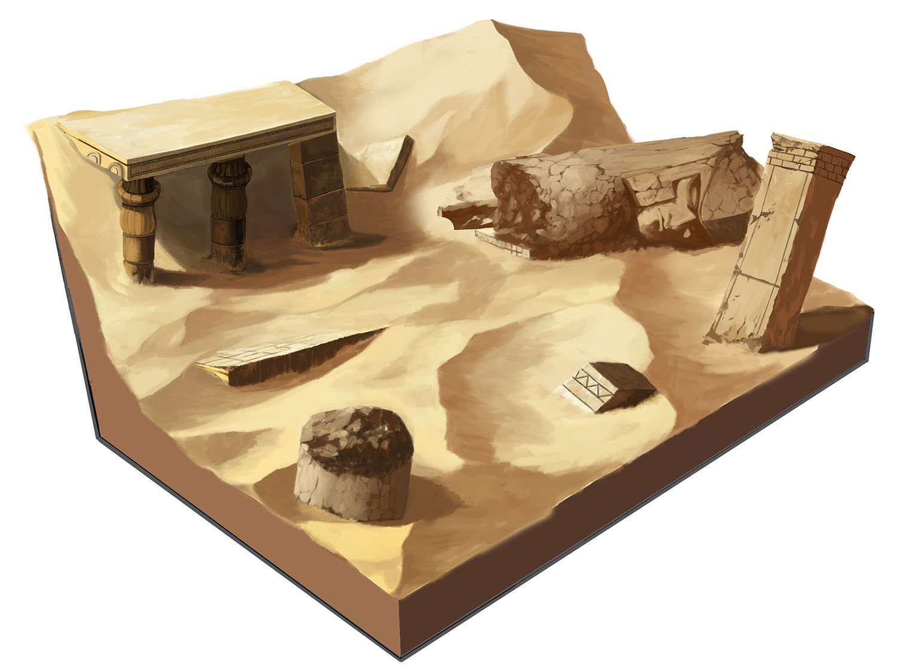
ステージは小さいBOX型

Slide 5
まとめ
シンプル・遊びやすさを重視

